Slide 1



【天工智库】法律法规平台
信息化
战略规划
标准制定
安全评价
职业卫生
咨询评估
安全培训
工程改造
物联监测
智能化
数据服务
安全装备
让安全管理“极致合规”

Slide 2

关于安胜达
HSE（职业健康、安全和环境）全栈式服务机构
精研技术，不断创新
已成功为多个行业领域的企业及各级政府客户提供了数万次的技术服务
打造安全与职业卫生全栈式服务品牌
数智化
解决方案
提供有价值的安全服务 创造有未来的个人空间
人员不齐
专业欠缺
信息不全
管理滞后
资源不明
响应缓慢
缺乏体系
管理杂乱
敷衍应付
缺乏闭环
内容繁杂
效率低下
战略规划
标准制定
安全评价
职业卫生
咨询评估
安全培训
工程改造
安全装备
信息化
物联监测
智能化
数据服务

Slide 3
不是软件供应商，而是行业风险治理专家
5万+企业现场安全行业技术服务经验
多年服务经验沉淀成安胜达数智化解决方案
选择安胜达
不是被动合规，而是用数据弥补专业空缺
用专业数据库支撑安全管理，直观呈现各项量化指标，让每一笔投入都能看到数据面成效
不负成本负担，用效率重构安全管理价值
AI+数智化提升现场安全管控效率
优化跨部门协调参与安全管理

Slide 4

PART ONE
平台介绍
法律法规
标准规范
事故案例
化学品

Slide 5

法律法规平台
以“条例驱动合规，数据赋能安全”为理念，致力于打造智能化合规管理中枢，全面覆盖法律法规、标准规范、事故案例及化学品四大核心要素。

Slide 6
平台核心
构建“法律约束-标准执行-风险预警-物质管控”
全链条闭环管理体系
01
04
数据丰富全面
02
03
操作便捷高效
整合约50万条数据，层级涵盖国家、省、区域等多级法规及行业标准，领域覆盖安全生产、环保、职业健康等20余个关键方向。
数据剖析精准
提供权威信息
以PC端为核心，提供一站式查询入口，实现法规检索、标准比对、风险预警“三合一”操作，降低跨平台检索成本与复杂度，提升企业合规管理效率。
能从时效性、效力位阶等多维度深度剖析数据，实现精准分类、高效提取、快速索引、便捷查询与科学管理。
既能实时提供最新法规标准，又能整理历史变迁，清晰呈现条例发展脉络，为企业应对复杂法规环境提供权威全面的合规信息参考。

Slide 7
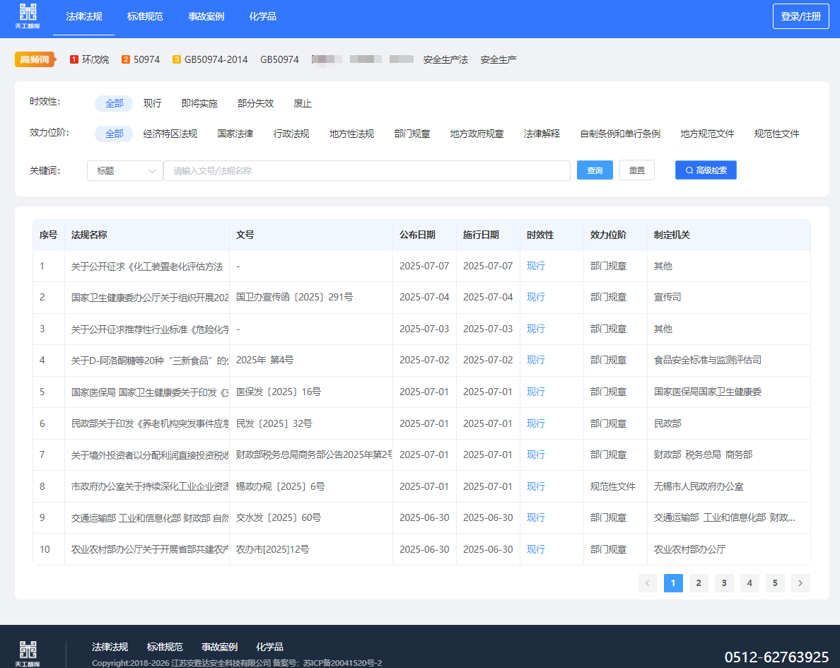

平台功能
法律法规
标准规范
事故案例
化学品
法律法规
权威、精准、动态
整合国家、省、地三级超10万条法律法规及行业标准
支持按效力层级（如：国家法律、行政法规及部门规章等）、行业分类、时间范围等多维度精准查询
实时更新法规数据，为企业合规运营提供法律保障

Slide 8
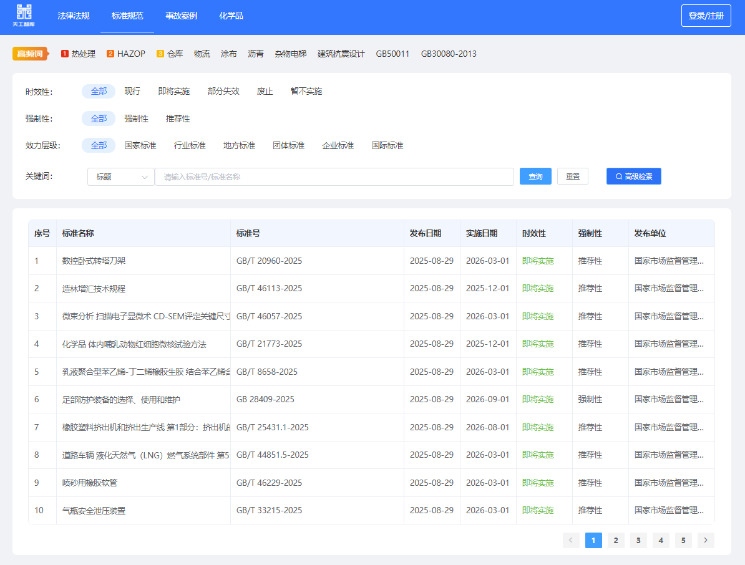
平台功能
标准规范
法律法规
事故案例
化学品
标准规范
细致、全面、规范
详细收录各行业产品设计、生产流程、质量控制等多个环节的标准规范
用户可通过关键词搜索、分类浏览快速找到所需内容
明确展示标准规范的时效性、强制性等要素信息

Slide 9
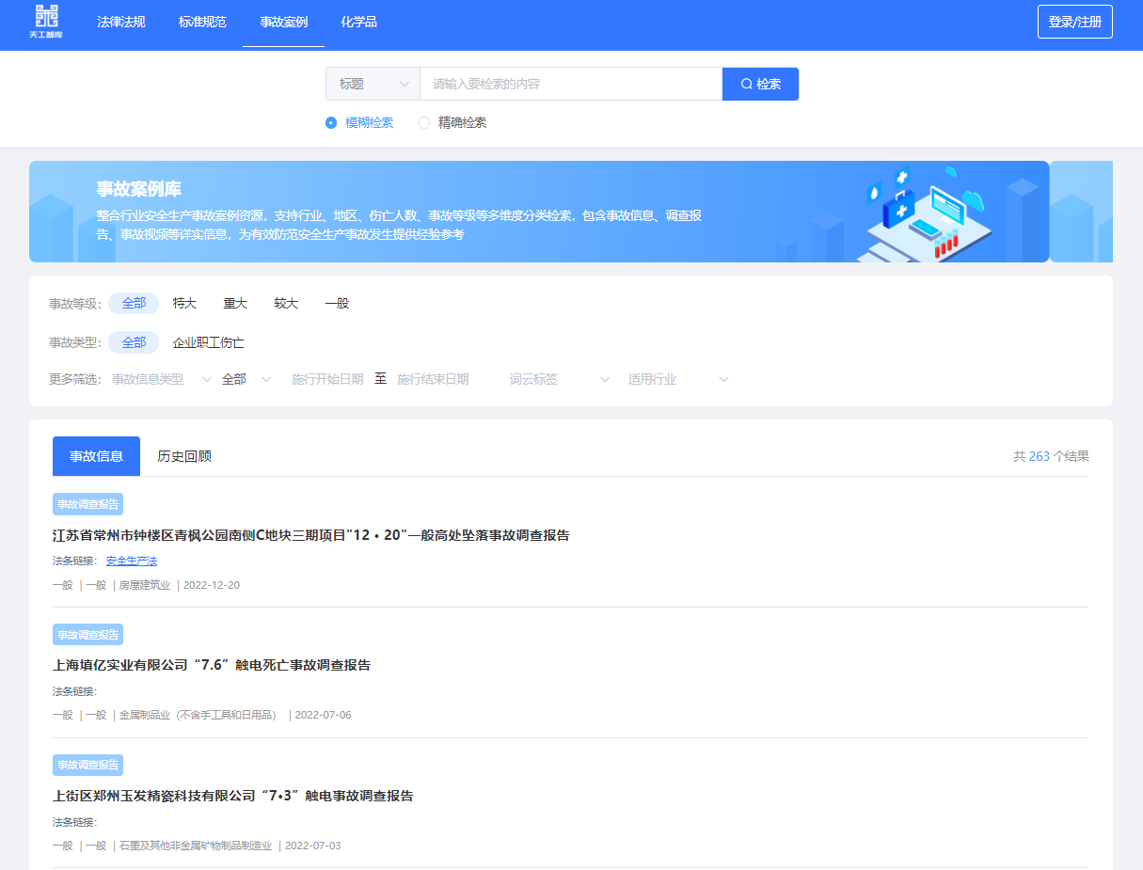
平台功能
事故案例
法律法规
标准规范
化学品
事故案例
真实、警示、借鉴
具有大量真实安全事故案例及相关调查报告
涵盖不同行业、不同类型、不同等级
提供事故原因、处理过程、经验教训等内容
支持模糊检索与精确检索，帮助用户快速定位并查找所需信息

Slide 10
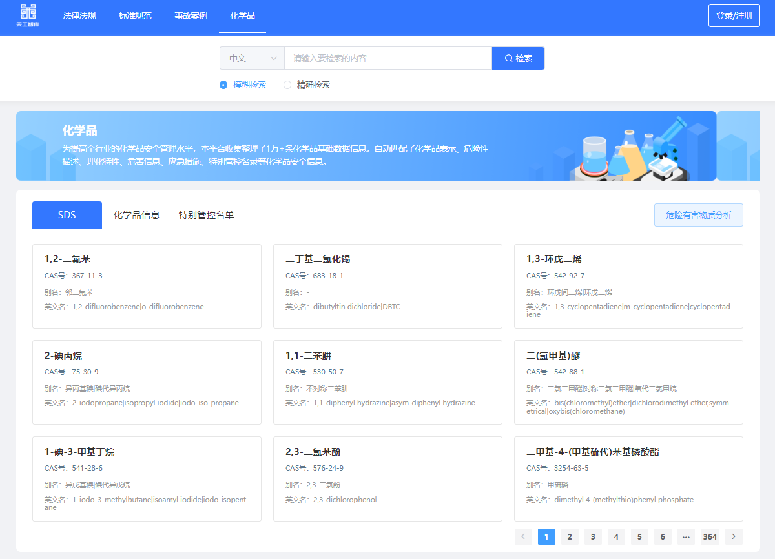
平台功能
化学品
法律法规
标准规范
事故案例
化学品
专业、安全、管控
已收录化学品的标识信息、理化特性、危害详情以及应急措施等内容
具有SDS（可查看化学品的十六部分详细信息）数据
化学品特别管控名单公示
快速掌握化学品的特性、潜在风险及应急处理方式

Slide 11

PART TWO
平台优势
快速查阅
便捷引用

Slide 12
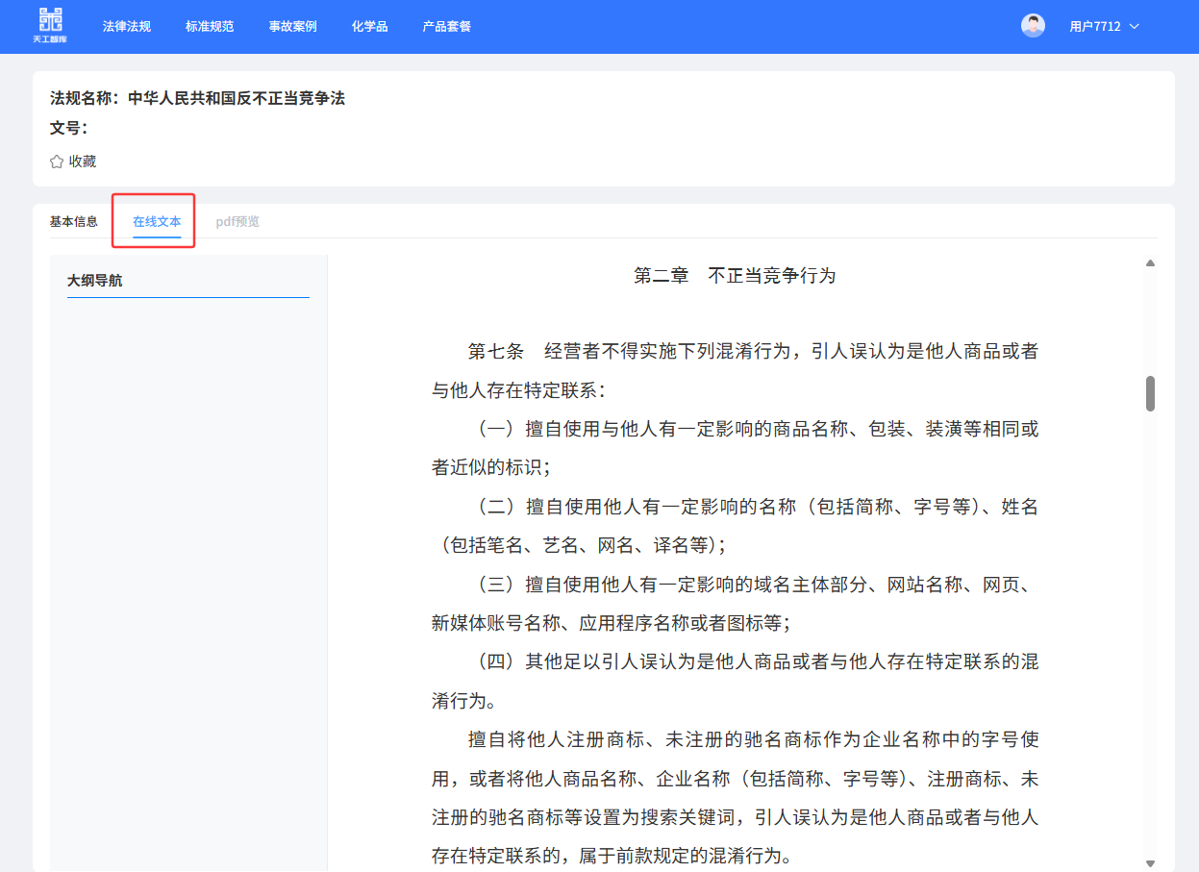
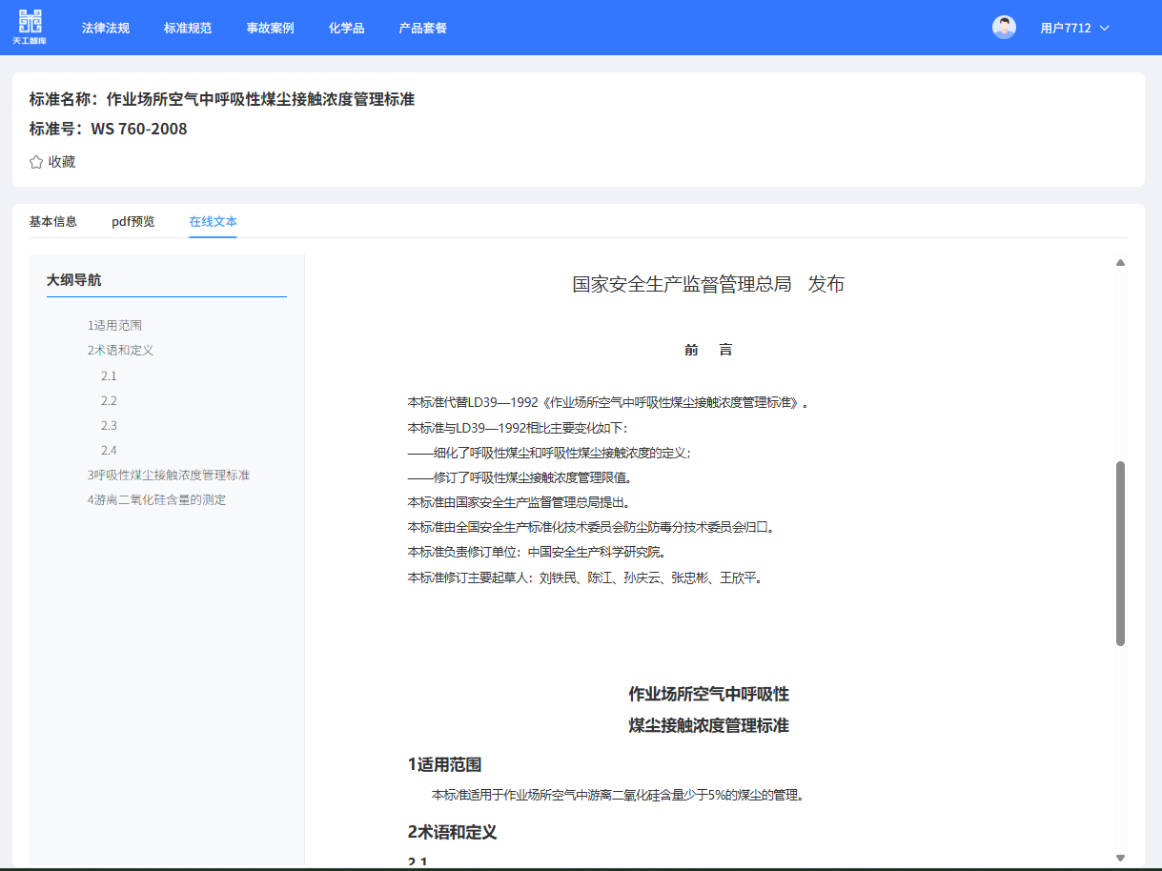
平台优势
法律法规、标准规范文件内容可直接在线复制、引用。
便捷引用
不仅支持用户快速查阅法律法规、标准规范正文，更提供可直接复制粘贴、便捷引用的在线文本格式。
保质增效
在原有数据模型基础上，平台还增加了“人工初审+复审”双重校对机制；支持用户对标准、法规时效性和标题准确性的在线校核，进一步确保文件来源和内容更加精准有效。

Slide 13
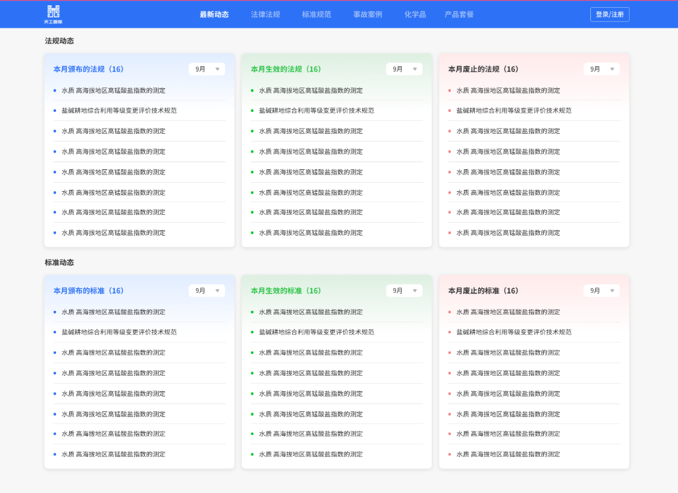
平台优势
用户画像形成，专属动态推荐
实时推送
最新法律法规与标准动态实时推送至使用账号。
按月汇总
按月汇总用户所属行业、所在地区最新法律法规与标准内容推送至所属账号。

Slide 14


功能介绍
谢谢您的聆听

